Slide 1

Rediseño Web Premium - Starbucks Perú Examen Parcial - Propuesta de Interfaz y Experiencia de Usuario
Alumno : Lopez Meza Patrick Fernando & LUIS CHUMBIPUMA
Profesora : Sara Maribel estrella sarate
Curso : Diseño web
v Ciclo - IESTP Arturo Sabroso Montoya

Slide 2
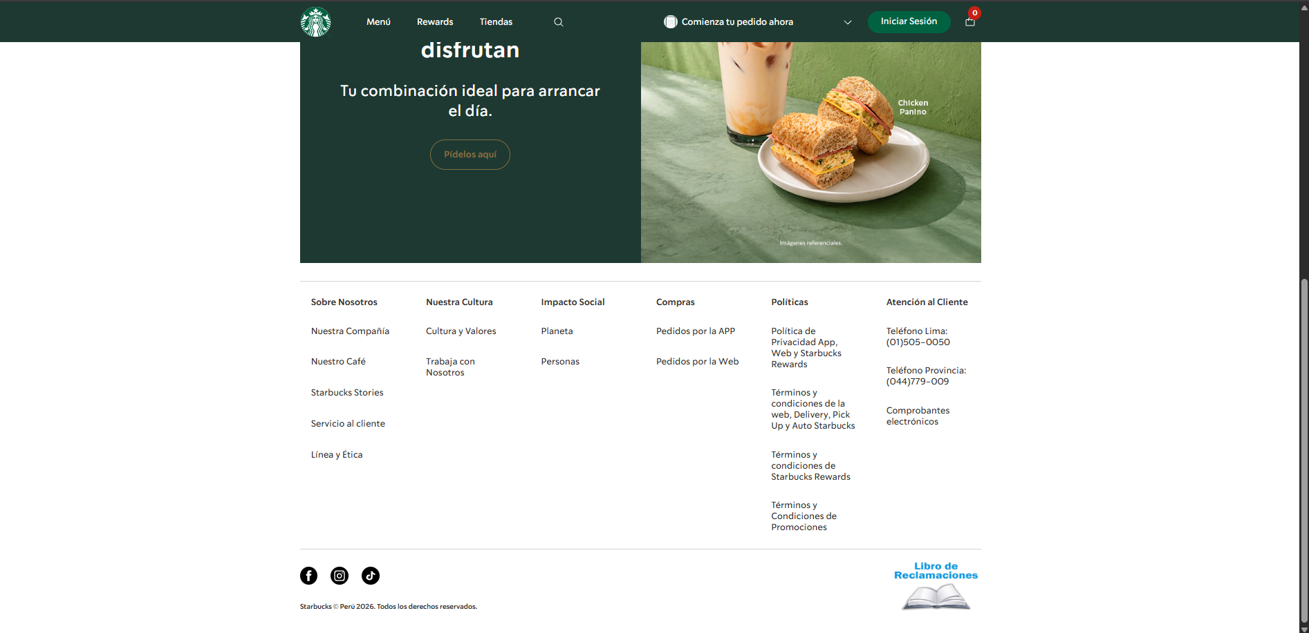
https://www.starbucks.pe/ *Diseño actual con exceso de información visual inicial.

Slide 3
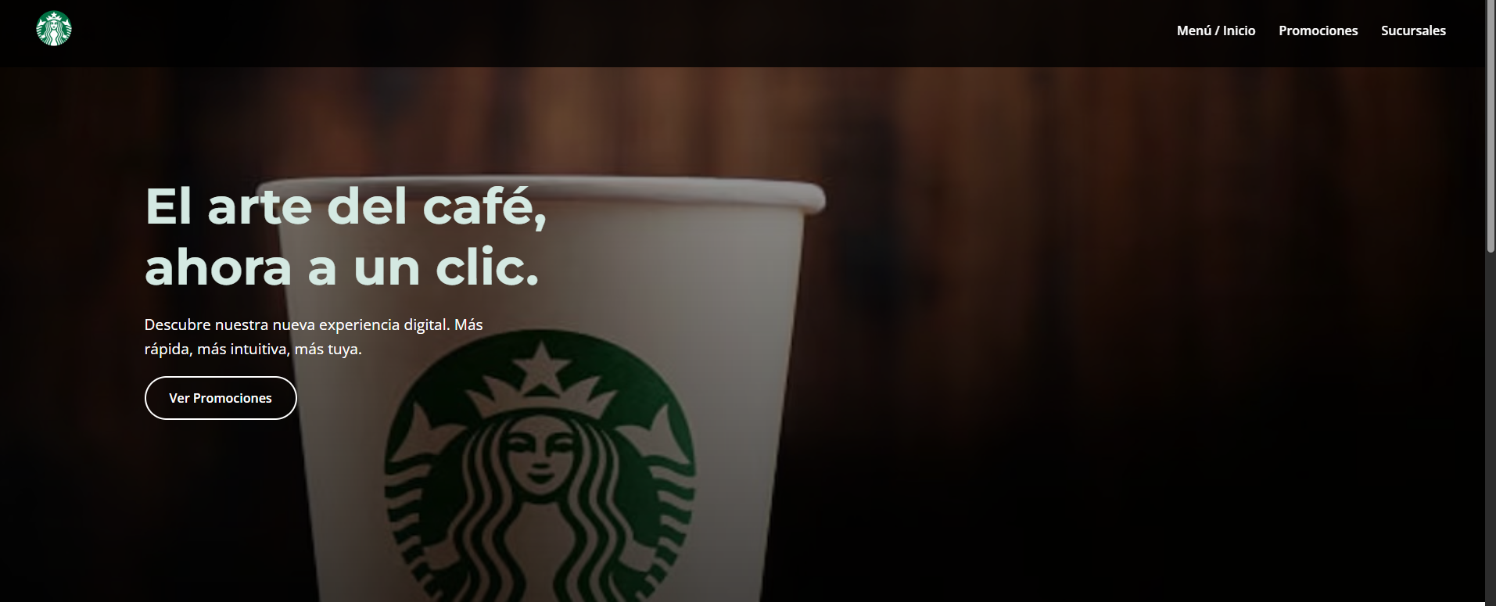
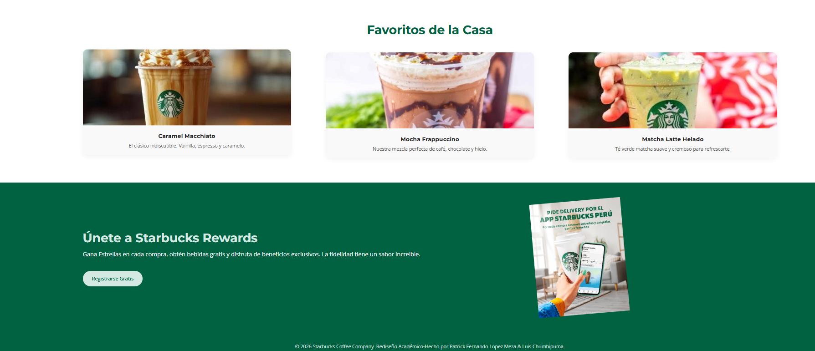
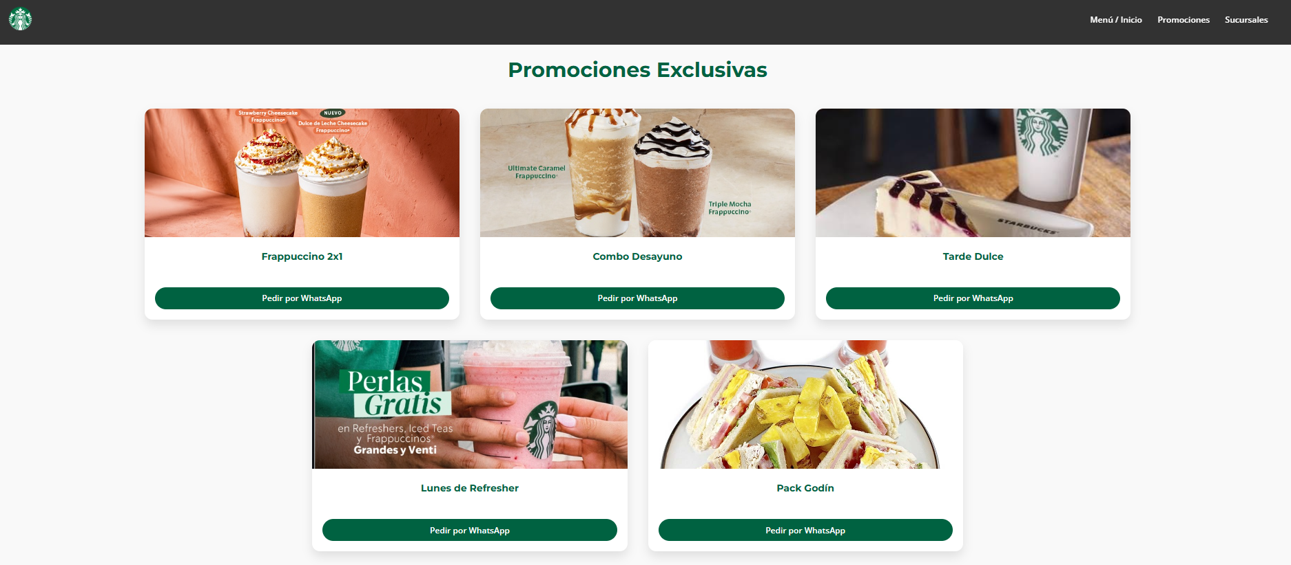
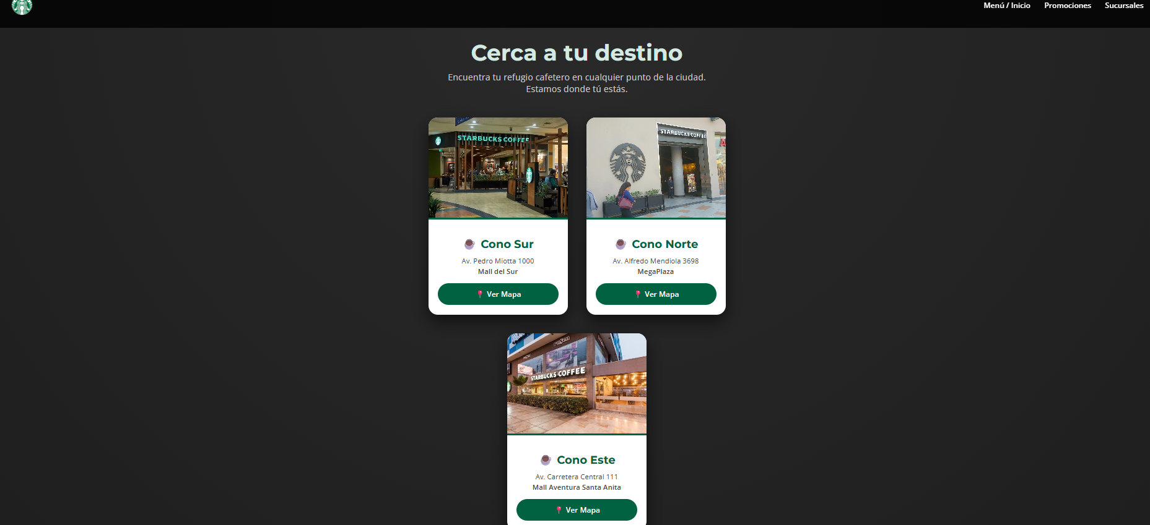

Slide 4
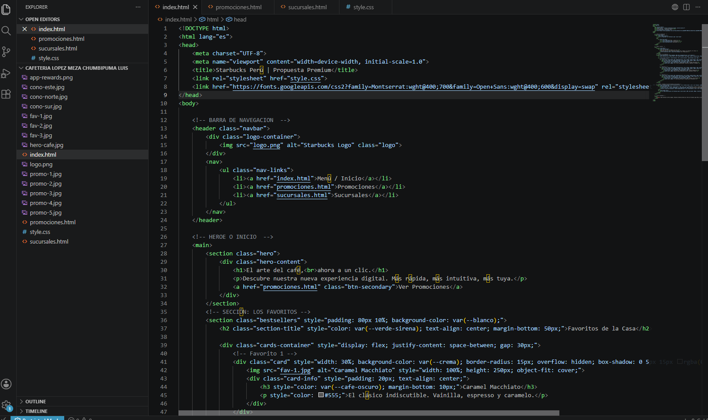
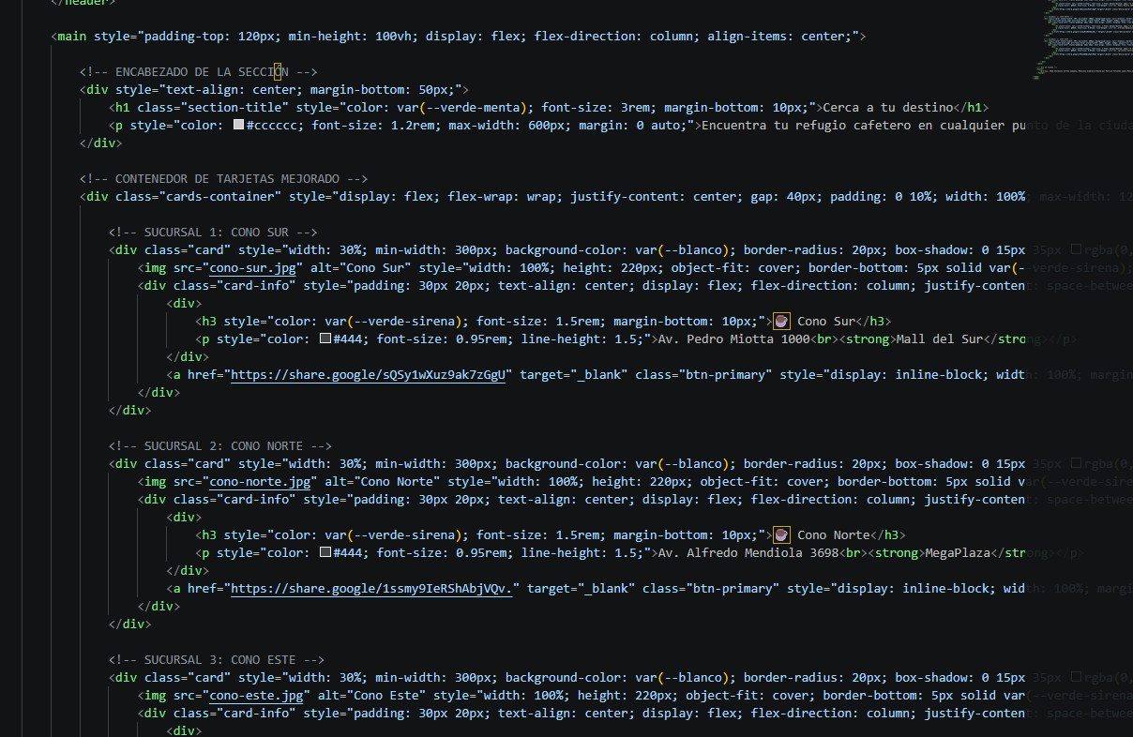
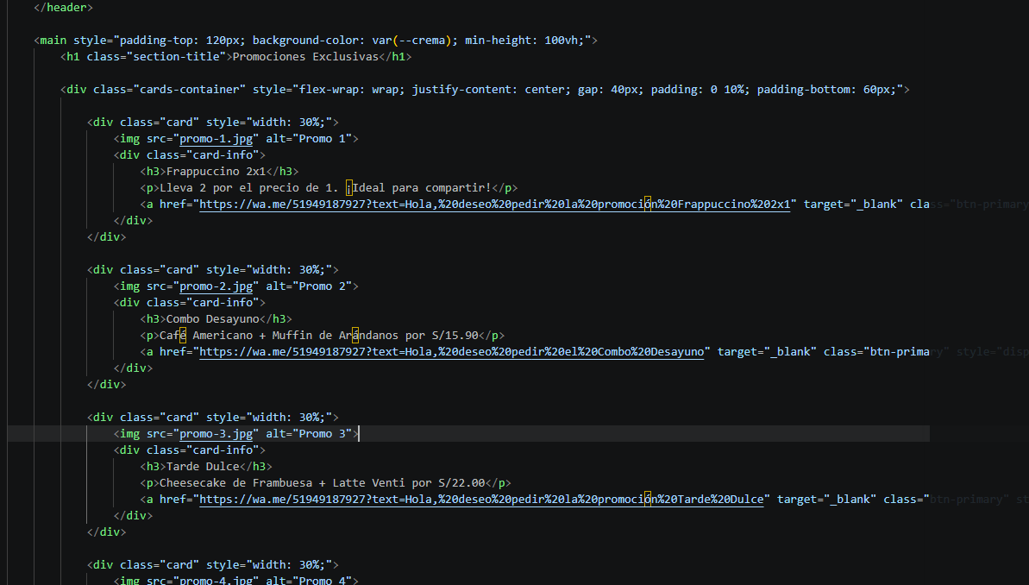
https://patrickfer99.github.io/CAFETERIA-STARBUCKS-REDISE-O-LOPEZ-CHUMBIPUMA/

Slide 5


